Slide 1

전자출결시스템(학생용) 이용자 매뉴얼
1. 스마트폰용 전자출결
앱설치 및 기본기능

Slide 2
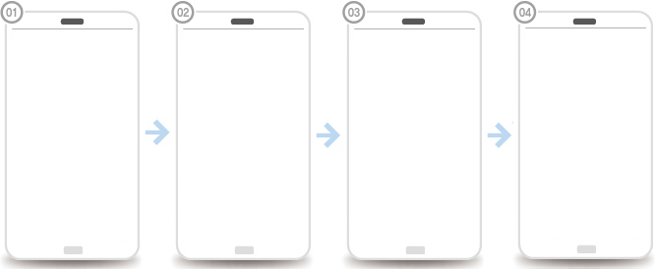
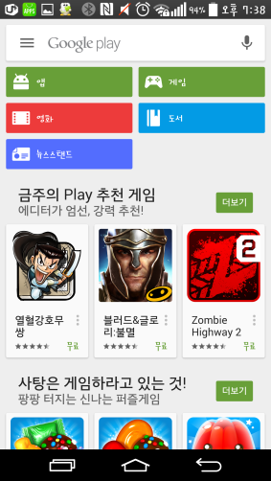
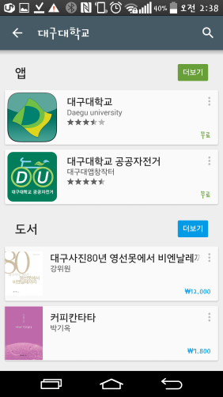
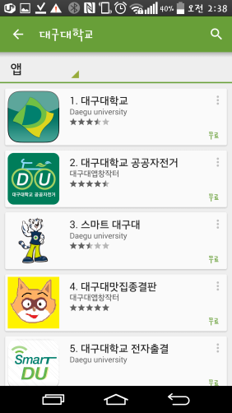
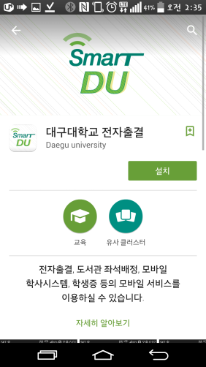
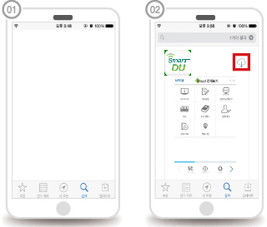
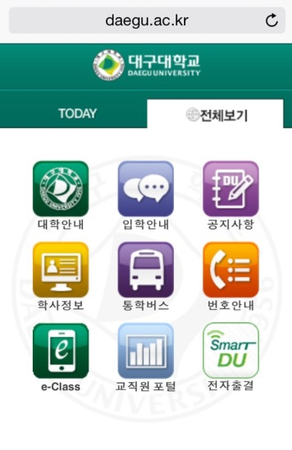
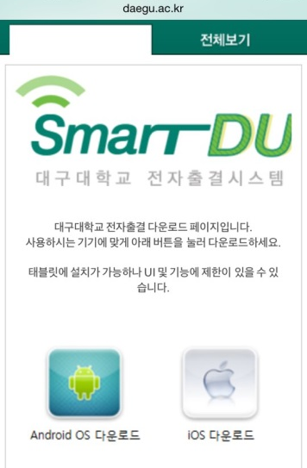

대구대학교 전자출결 어플 설치
대구대학교 전자출결 앱은 안드로이드폰은 Google Play Store, 아이폰은 App Store에서 무료로 설치할 수 있다. (이하 Smart DU로 명명)
안드로이드
대구대학교
Google Play Store에서
대구대학교 전자출결
검색
더보기를 선택
검색된 앱 중에
대구대학교 전자출결
선택
[설치] 버튼을 눌러서
설치
아이폰
대구대학교 모바일 홈페이지
대구대학교
대구대학교
App Store(iTunes)에서
대구대학교 전자출결
검색
검색된 앱 중에
대구대학교 전자출결
선택 후 설치
대구대학교 모바일 홈페이지에서 전자출결 클릭
핸드폰 기종에 따라 앱 다운로드

Slide 3
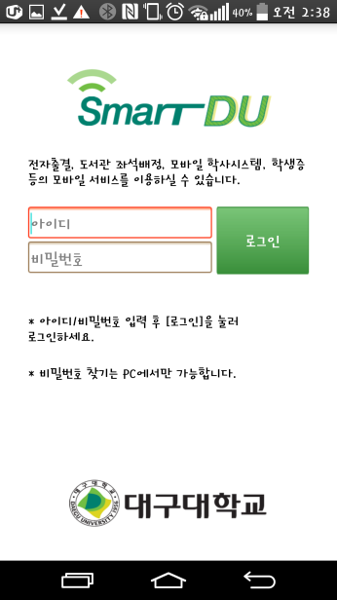
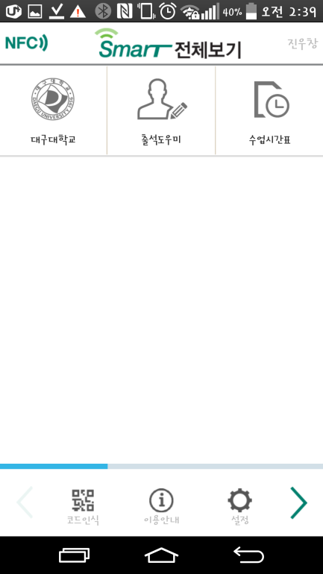
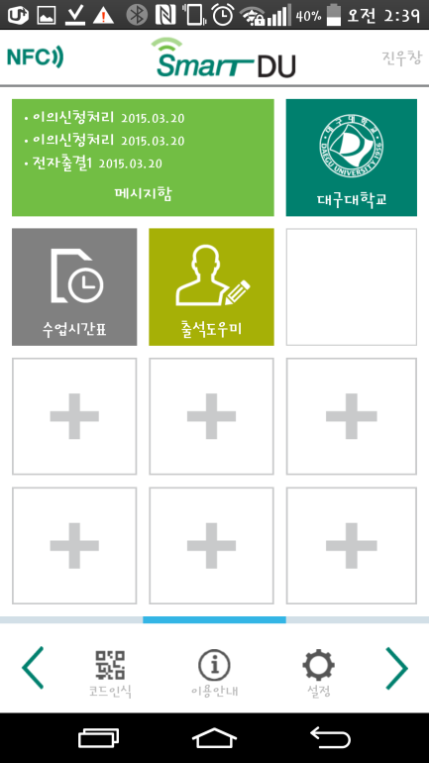
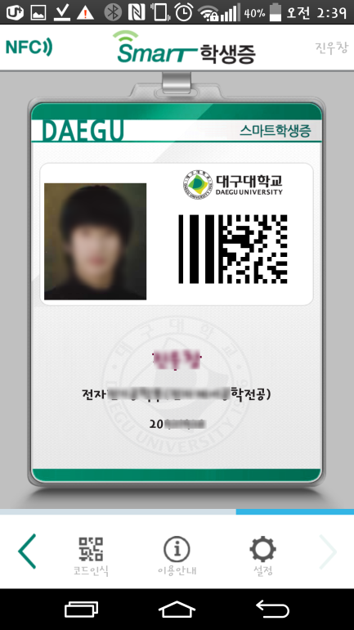

로그인
SmartDU를 실행하여 아이디와 비밀번호를 입력하여 로그인합니다.
비밀번호 찾기는 PC에서만 가능합니다.
안드로이드 & 아이폰 공통
서비스 화면 이동
로그인 이후 SmartDU 메인화면에서 손가락으로 좌우로 드래그 하여 Smart전체보기, Smart 학생증으로 이동할 수 있습니다.
안드로이드 & 아이폰 공통

Slide 4

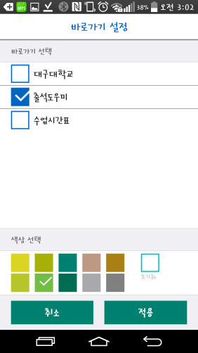
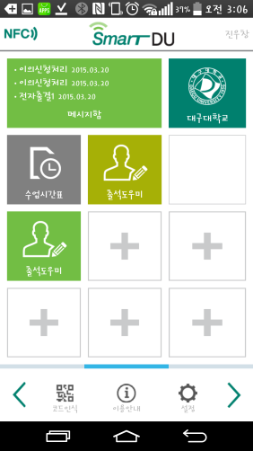
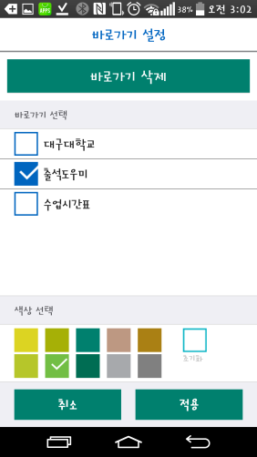
개인화면 설정방법
SmartDU에 즐겨찾기(바로가기) 서비스를 6개까지 추가하여 편리하게 사용할 수 있다. 즐겨찾기 설정은 서비스 별 색상을 선택하여 개인화면을 꾸밀 수 있다.
안드로이드 & 아이폰 공통
메인화면의 빈 곳을
길게(1~2초) 누른다.
[바로가기설정]화면에
설정할 메뉴와 적용색상을 선택 후 [적용]
컬러별로 선택하여
화면 꾸미기와
수정변경 가능
개인화면 수정/삭제 방법
설정화면과 동일한 과정으로 이미 설정한 내용을 다른 내용으로 수정하거나 삭제할 수 있다.
안드로이드 & 아이폰 공통
설정을 변경하려는 곳을 길게(1~2초) 누른다.
[바로가기설정]화면에
바로가기 삭제 선택 후 적용
선택했던 부분이 삭제된다.

Slide 5
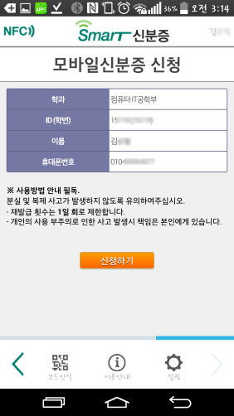
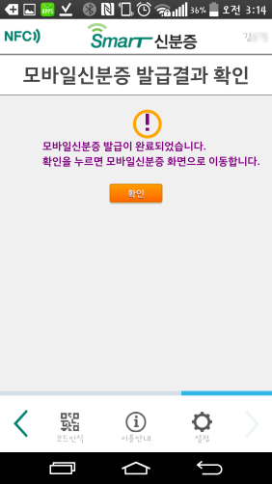
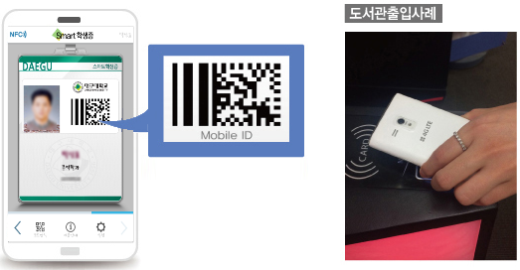
Smart 학생증 이용안내
Smart학생증은 기존의 플라스틱 학생증 대신 신분증 정보를 휴대폰에 다운받아 이용하는 Smart학생증서비스이다.
안드로이드 & 아이폰 공통
모바일학생증을 신청하지 않은 상태라면 Smart신분증으로 이동하여 [신청하기] 선택
[확인]
발급완료
모바일학생증 활용예
대구대학교 전자출결 앱 실행 후 Smart 신분증 화면으로 이동
Smart학생증 부분을 모바일 리더기에 보이기

Slide 6
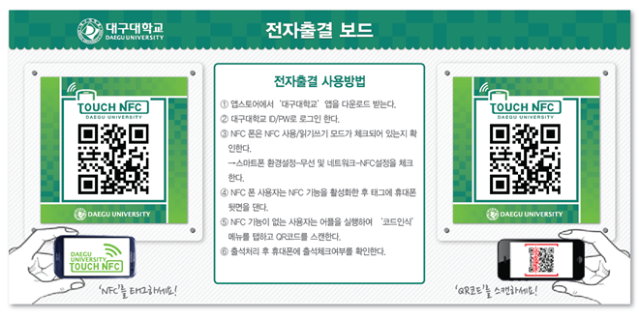
2. 스마트폰용 전자출결
(SmartDU)

Slide 7
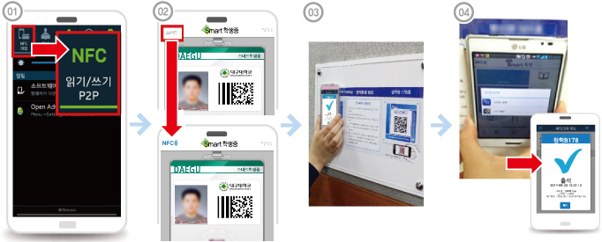
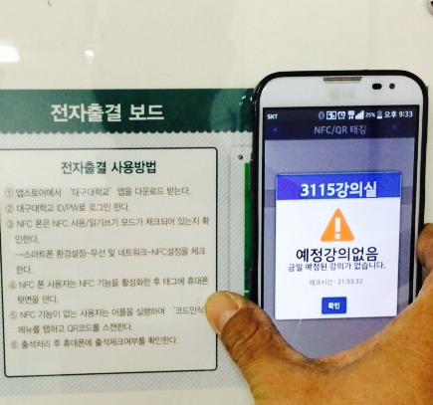
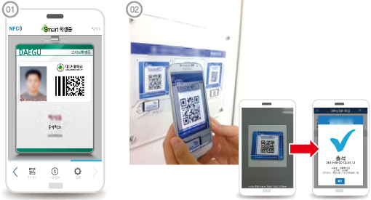
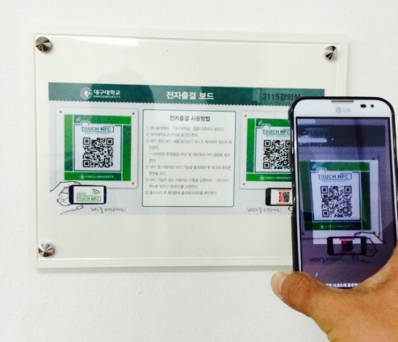
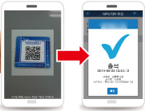
Smart 전자출결 이용방법 - 학생용
기존 온라인 전자출석부와 출결체크 및 확인을 내 손안의 스마트폰에서도 즉시 이용할 수 있는 Smart전자출결 서비스가 시행되었다. 전체 강의실에 설치되어 있는 ‘전자출결보드’에 부착된 ‘NFC/QR태그’를 스마트폰으로 태깅하여 출석을 체크하고 실시간으로 출결조회를 ‘SmartDU-출결도우미’에서 확인할 수 있다.
NFC태그로 출석체크 (안드로이드만 지원)
휴대폰 상단 상태창에서 [ NFC 읽기/쓰기]
설정
Smart DU 에서
NFC 활성화 확인
강의실에 부착되어 있는 출결보드에 휴대폰
뒷면부 태깅
[SmartDU]을 선택하면 출석 완료!
QR 코드로 출석체크 (안드로이드&아이폰 공통)
SmartDU 앱 하단
[코드인식] 을 확인
카메라로 QR코드 인식
출석 완료!

Slide 8
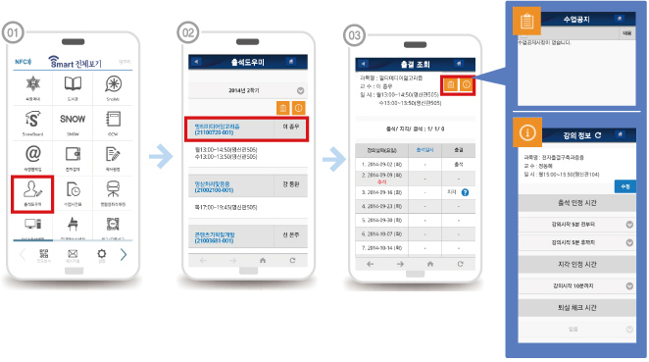
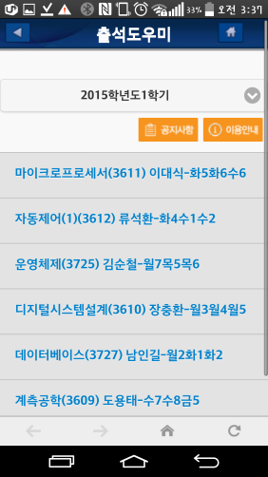
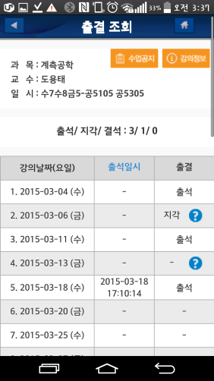
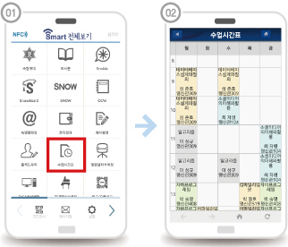
출석도우미
SmartDU 앱의 [출석도우미] 메뉴를 통해 출석 현황을 바로 확인할 수 있다. 뿐만 아니라 수업의 공지와 출석시간, 지각인정시간 등을 확인할 수 있다.
[전체보기] 화면에서
[출석도우미] 탭 !
목록 중 확인하려는
강의 선택
출결상황 확인 !
> 수업공지확인
> 출석/지각시간확인
수업시간표
SmartDU 앱의 [수업시간표] 메뉴를 통해 수강과목과 강의실, 교수명을 확인 할 수 있다.
[전체보기] 화면에서
[수업시간표] 탭 !
요일별 시간표 확인

Slide 9
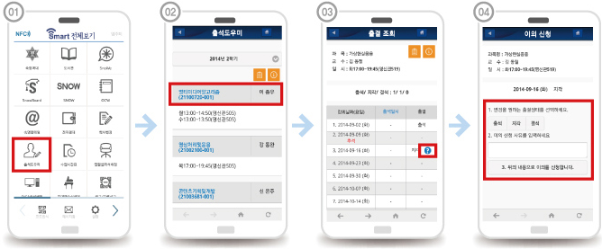
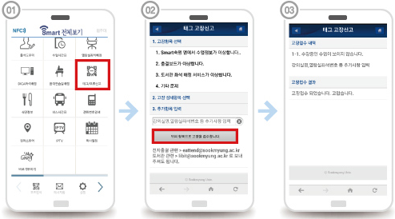

이의신청
출석도우미에서 출결관련 이의신청을 할 수 있다. 또한 이의신청 결과를 Push메시지로 받을 수 있다.
해당 주차에 신청한 이의신청은 다시 이의신청을 할 수 없이 1회로 제한된다.
신청한 이의신청은 교수님이 이의신청처리하기 전에 취소가 가능하다.
[전체보기] 화면에서
[출석도우미] 탭 !
목록 중 확인하려는
강의 선택
이의신청할 날짜의
탭 클릭 !
원하는 출결상태와
사유를 입력하여 신청
태그고장신고
SmartDU 앱에서 출결관련 오류 및 고장신고, 도서관좌석배정서비스에 관한 고장신고 등을 바로 신청할 수 있다.
[전체보기] 화면에서
[태그오류신고] 탭 !
고장항목과 상세항목을
선택하여 접수 !
접수내역 확인

Slide 10
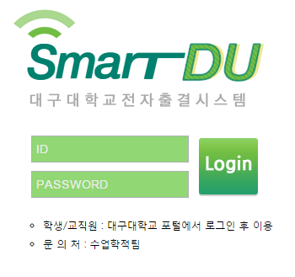
3. PC용 전자출결 attend.daegu.ac.kr

Slide 11
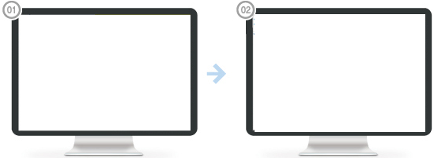
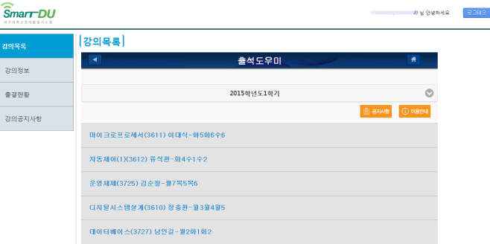
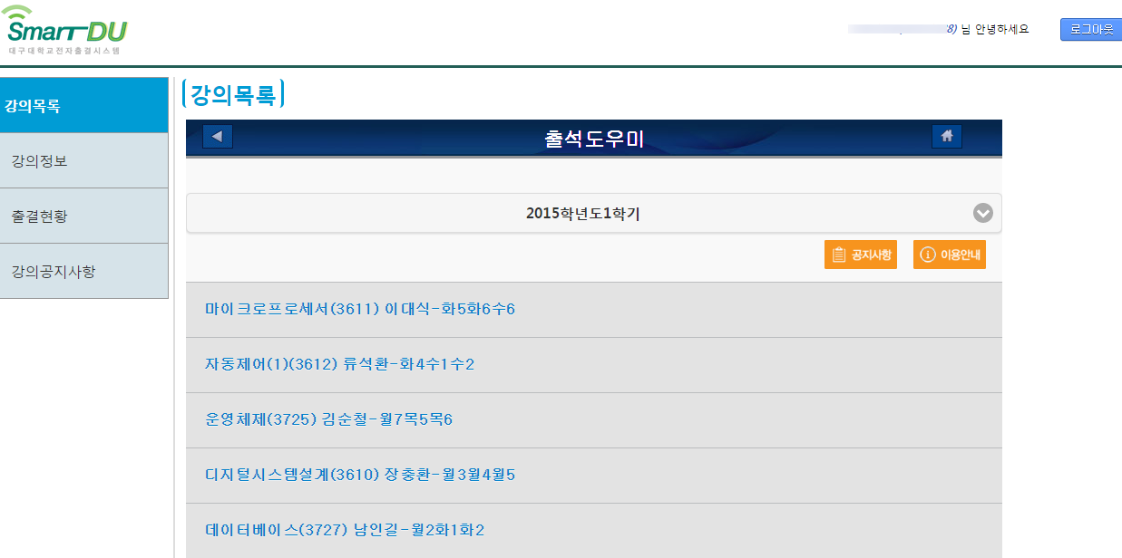
출석부 관리 - PC
스마트폰을 이용할 수 없는 상황에서도 전자출결내역을 조회 할 수 있도록 PC 웹을 통해 SmartDU의 출석도우미 서비스를 동일하게 제공하고 있습니다.
attend.daegu.ac.kr을 통해 이용이 가능하며 이후 모든 과정은 SmartDU에서와 과정과 동일합니다.
단, NFC/QR을 통한 출석체크는 PC의 특성상 지원하지 않으므로 스마트폰을 이용할 수 없는 상황에선 교수님께 출석처리 요청을 하여야 합니다.
전자출결 접속방법
attend.daegu.ac.kr 에 접속합니다.
ID와 PW를 입력하여 로그인 합니다.
학기를 선택하면 해당 학기에 수강중인 과목의 정보와 출결현황이 표시됩니다.

Slide 12
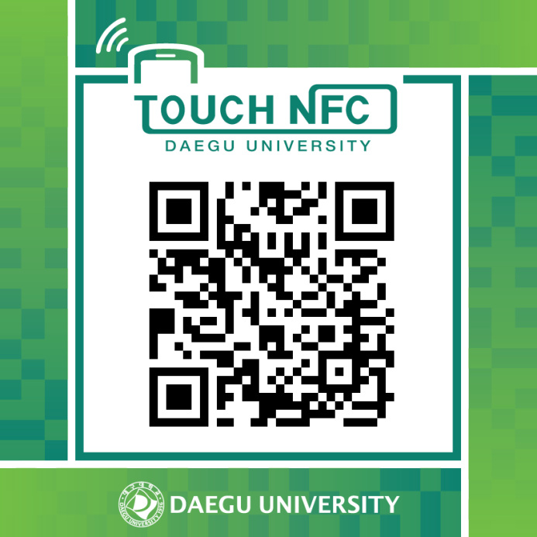
4. 전자출결 앱(SmartDU) 관련 FAQ

Slide 13
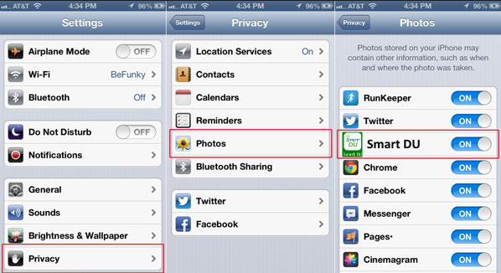
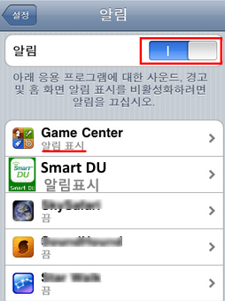
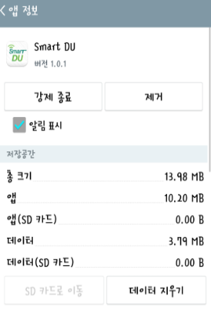
FAQ #01 – 아이폰에서 QR 카메라가 안나오는 경우
간혹 아이폰에서 QR코드 인식 시 카메라 화면이 하얗게 나오는 경우가 있습니다.
이 경우는 사용자가 앱 최초 실행시 카메라 사용권한을 취소 하였기 때문입니다.
아이폰 설정 – Smart DU – 카메라 > 사용승인 을 설정하여 주세요.
FAQ #02 – 아이폰&안드로이드에서 푸시가 안오는 경우
안드로이드나 아이폰에서 푸시메시지가 도착이 안되는 경우가 있습니다.
이 경우는 사용자가 앱 최초 실행시 푸시메시지 사용권한을 취소 하였기 때문입니다.
아이폰 설정 – 알림-Smart DU 알림표시 을 설정하여 주세요.
안드로이드 설정 – 앱정보 - Smart DU – 알림표시 > 체크 를 설정하여 주세요.

Slide 14
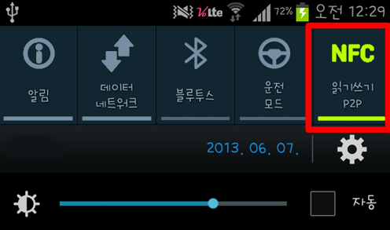
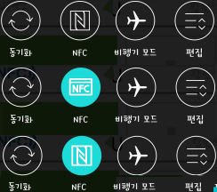
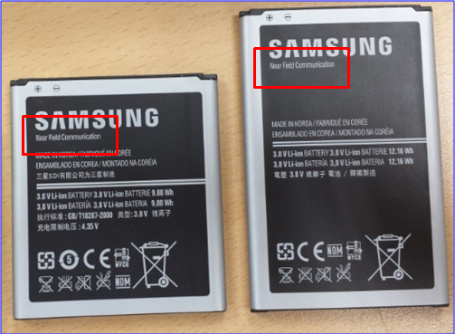
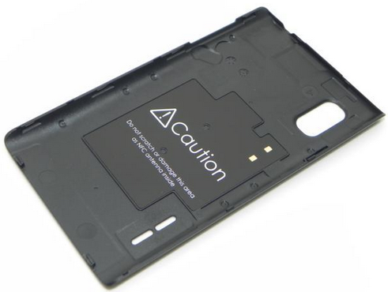
FAQ #03 – 안드로이드에서 NFC가 인식이 되지 않는 경우
안드로이드에서 NFC가 인식이 되지 않는 경우는 다음의 경우 입니다.
NFC 활성화 확인 :
삼성폰 > NFC 카드읽기/쓰기 모드 로 설정하여 주세요.
LG폰 > NFC Android Beam 모드 로 설정하여 주세요.
그외폰 > NFC 의 설정이 1~2가지가 있는데 차례로 변경하여 인식되는지 확인해주세요.
NFC 안테나 유무 확인 :
삼성폰 > 보통 배터리에 NFC 안테나가 있습니다. 배터리의 NFC지원여부를 확인해 주세요.
그외폰 > 커버케이스에 NFC 안테나가 있습니다. 간혹 커버액세서리가 NFC 안테나가 없는 경우 인식이
되지 않으니 정품커버 케이스 혹은 NFC지원 커버 액세서리를 사용하시기 바랍니다.
NFC 뒷면에 신용카드 등 다른 태그를 같이 사용하시면 인식이 되지 않습니다.
신용카드나 버스카드, 출입태그 등 다른 RF/NFC 태그를 혼용하여 사용하지 마세요.
삼성계열 휴대폰 : Card R/W 모드로 설정
혹은 읽기쓰기 P2P 를 확인해 주세요.
LG계열 휴대폰 : Android Beam 모드로 설정 을 확인해 주세요.
삼성계열 휴대폰 : 배터리가 NFC를 지원하는지 를 확인해 주세요.
LG계열 휴대폰 : 뒷면 커버케이스에
NFC 안테나가 지원되는지를 확인해 주세요.

Slide 15
FAQ #04 – NFC가 인식은 된 듯 한데 반응이 이상한 경우
NFC태그를 인식한 것은 같은데 이상 동작을 할 때는 다음의 경우입니다.
비어있는 태그입니다. :
Smart DU 에 로그인이 되어 있는지 확인한 후 다시 태깅해주세요.
모래시계가 돌기만 하는 경우 :
인터넷이 현재 가능한 상태인지 확인해 주시요.
다른 친구들도 같이 모두 안되는 경우 :
NFC태그나 QR태그가 손상되거나 수업정보가 매핑이 되지 않았을 수 있습니다.
태그고장 신고를 통해 상세내용을 보내주시고 주위의 다른 태그를 이용해보시기 바랍니다.
FAQ #05 – 그 외의 추가 이용안내
이용안내를 통해 최신으로 유지되는 이용안내&FAQ 및 사용방법을 확인할 수 있습니다.

